Slide 1
C语言程序设计
认识函数的基本概念
刘佳

Slide 2
学习目标
认识函数的概念
了解函数的优点
认识函数的分类

Slide 3
认识函数的概念
Ｃ源程序是由函数组成的。
主函数main()是必须的，它是程序执行的起点。
由主函数调用其它函数，而不允许被其它函数调用，只能由系统调用。

Slide 4
认识函数的概念
其它函数可以互相调用，同一函数可以被一个或多个函数调用任意多次。
所有函数（包括主函数）都是平行的，在定义时候是分别进行的，相互独立，无从属关系，不可嵌套定义。

Slide 5
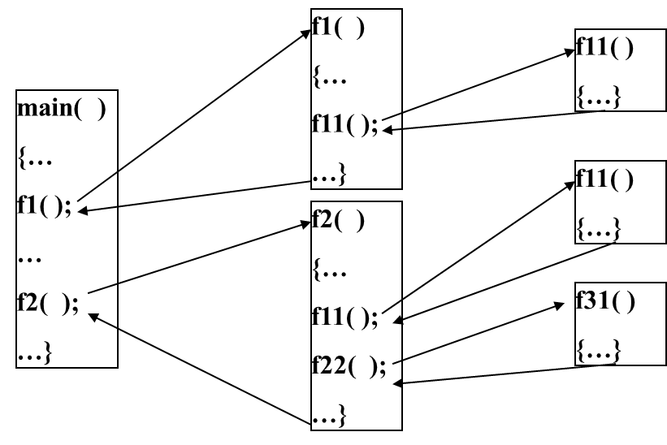
认识函数的概念

Slide 6
了解函数的优点
使用函数可以控制任务的规模；
使用函数可以控制变量的作用范围；
最重要的，使用函数可以重复利用已有的、调式好的、成熟的程序模块。

Slide 7

了解函数的分类
从函数定义的角度看，函数可分为：
库函数
用户定义函数

Slide 8
了解函数的分类
从返回值的角度看，函数可分为：
有返回值函数
无返回值函数

Slide 9
了解函数的分类
从主调函数和被调函数之间数据传送的角度看，又可分为：
无参函数
有参函数

Slide 10



认识函数的基本概念

